Slide 1
Historia de los computadores

Slide 2
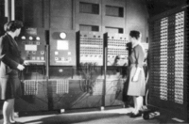
ENIAC - 1946
Electronic Numerical Integrator And Computer (Computador e Integrador Numérico Electrónico),​ fue una de las primeras computadoras de propósito general. Susceptible de ser reprogramada para resolver «una extensa clase de problemas numéricos». Fue inicialmente diseñada para calcular tablas de tiro de artillería destinadas al Laboratorio de Investigación Balística del Ejercito de EEUU.

Slide 3
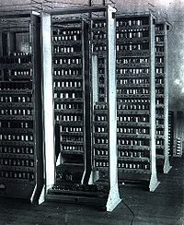
EDSAC - 1949
Electronic Delay Storage Automatic Calculator), fue una antigua computadora británica (una de las primeras computadoras creadas). La máquina, inspirada en el curso de verano dictado por John William Mauchly y J. Presper Eckert, en el cual mostraron su trabajo realizado en la construcción de ENIAC, fue construida por Maurice Wilkes y su equipo en la Universidad de Cambridge en Inglaterra

Slide 4
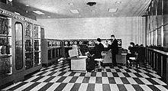
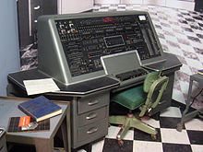
UNIVAC I
Universal Automatic Computer I, Computadora Automática Universal I) fue la primera computadora comercial fabricada en EEUU, entregada el 31 de marzo de 1951 a la oficina del censo. Fue diseñada principalmente por J. Presper Eckert y John William Mauchly, autores de la primera computadora electrónica estadounidense, la ENIAC. Se donó finalmente a la universidad de Harvard y Pensilvania.
El UNIVAC I compitió por ser el primer ordenador de uso general vendido comercialmente, pero perdió por un par de meses ante el británico Ferranti Mark 1 vendido en febrero de 1951.

Slide 5
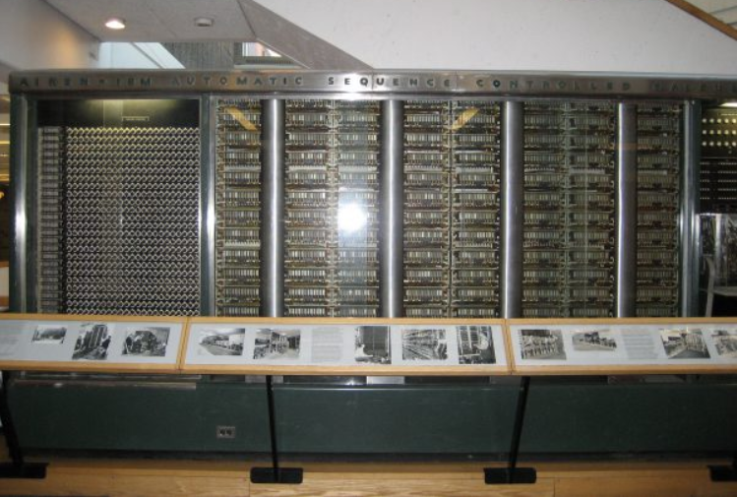
Mark I 1944
Automatic Sequence Controlled Calculator (ASCC), más conocido como Harvard Mark I o Mark I, fue el primer ordenador electromecánico, construido en IBM Tenía 760.000 ruedas y 800 kilómetros de cable. Tenía el tamaño de una habitación, hacía tareas de calculadora. Su principal característica: la capacidad de ejecutar un programa de forma automática.

Slide 6
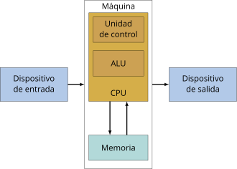
Arquitectura Von Neumann
Es una arquitectura de computadoras basada en la descrita en 1945 por el matemático y físico John Von Neumann y otros. Este describe una arquitectura de diseño para un computador digital electrónico con partes que constan de una unidad de procesamiento que contiene una unidad aritmético lógica y registros de procesador, una unidad de control que contiene un registro de instrucciones y un contador de programa, una memoria para almacenar tanto datos como instrucciones, almacenamiento masivo externo, y mecanismos de entrada y salida.

Slide 7
Generaciones de las Computadoras
Primera generación (1951 a 1958), Base del tubo de vacío.
Segunda generación (1959-1964), Base del Transistor.
Tercera generación (1964-1971), Circuito integrado de base.
Cuarta generación (1971 a 1981), Base del Microprocesador VLSI (very large-scale integration).
Quinta generación y la inteligencia artificial (1982-1989), Base del Microprocesador ULSI ULTRA LARGE SCALE INTEGRATION.
Sexta generación (1990 hasta la fecha), capacidades cognitivas.

Slide 8
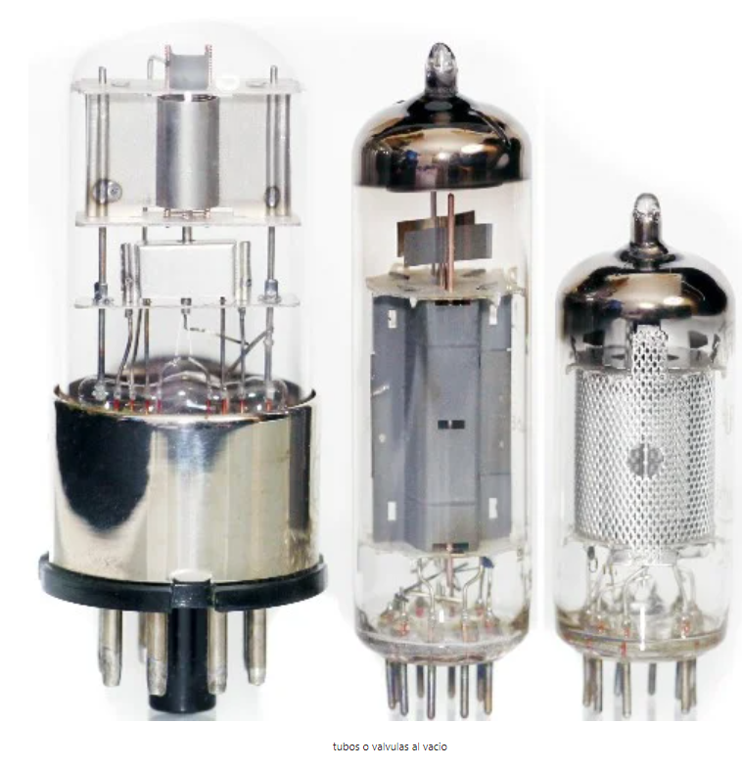
Generaciones de las Computadoras Tubos al Vacío

Slide 9
Generaciones de las Computadoras
Primera generación (1951 a 1958), Base del tubo de vacío.
Segunda generación (1959-1964), Base del Transistor.
Tercera generación (1964-1971), Circuito integrado de base.
Cuarta generación (1971 a 1981), Base del Microprocesador VLSI (very large-scale integration).
Quinta generación y la inteligencia artificial (1982-1989), Base del Microprocesador ULSI ULTRA LARGE SCALE INTEGRATION.
Sexta generación (1990 hasta la fecha), capacidades cognitivas.

Slide 10
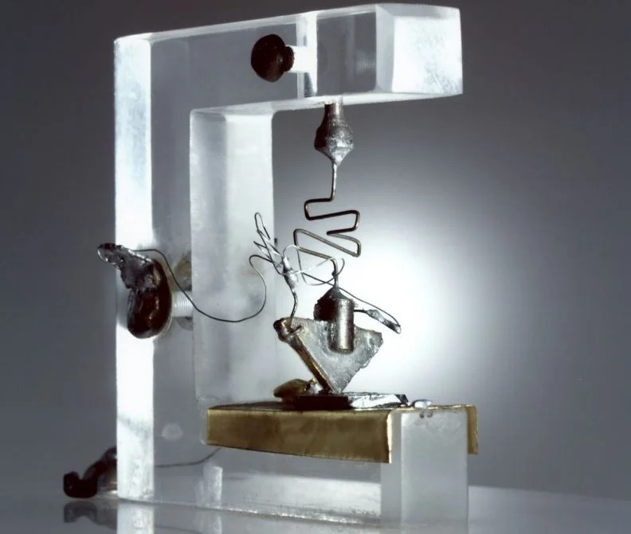
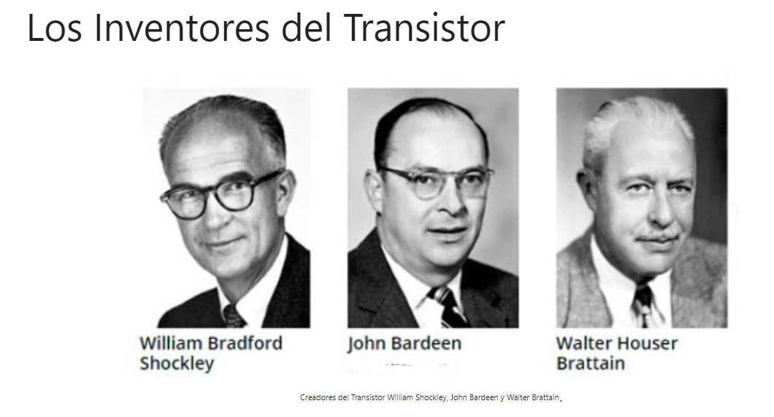
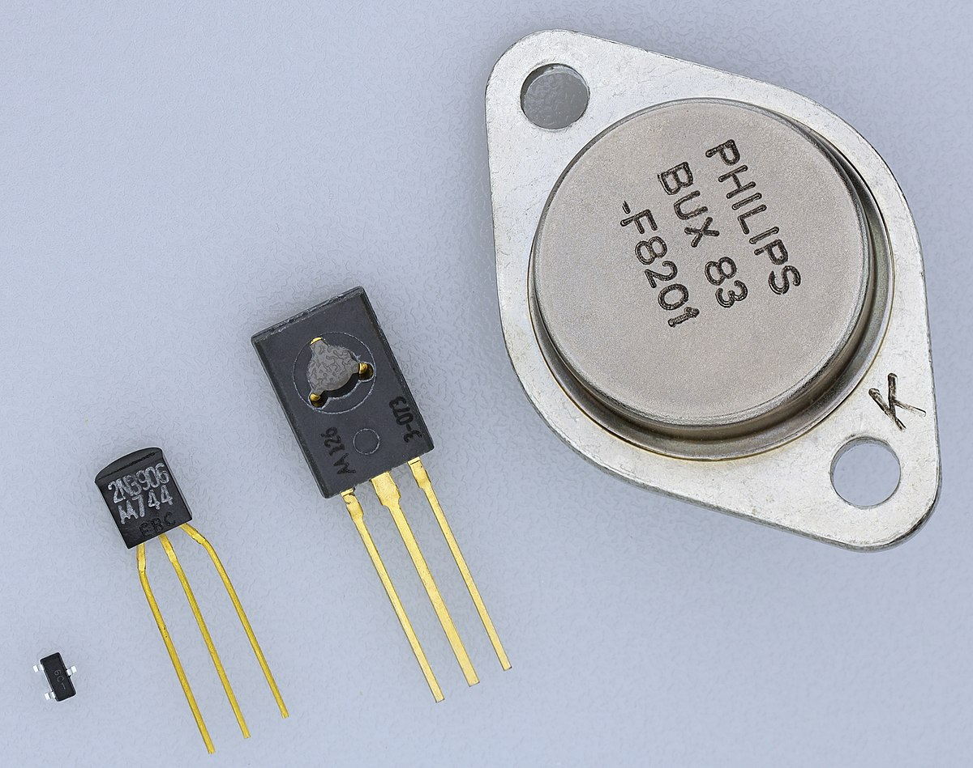
Generaciones de las Computadoras
En electrónica, pequeño dispositivo semiconductor que cierra o abre un circuito o amplifica una señal; se emplea en circuitos integrados para generar bits (ceros y unos).

Slide 11
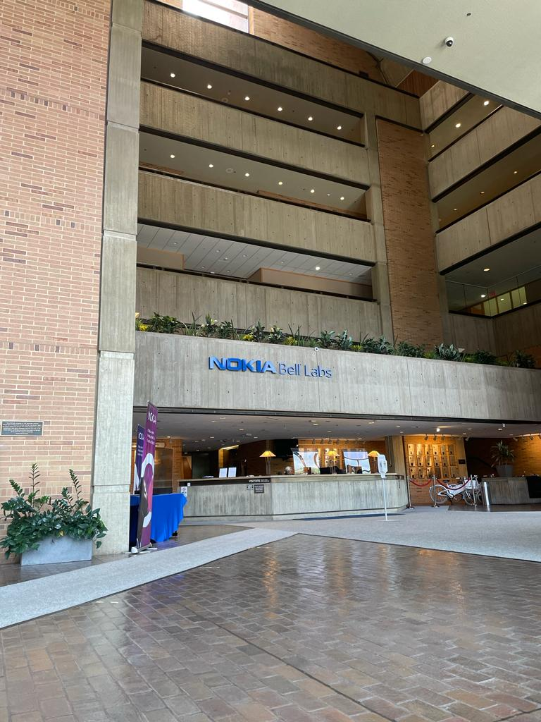
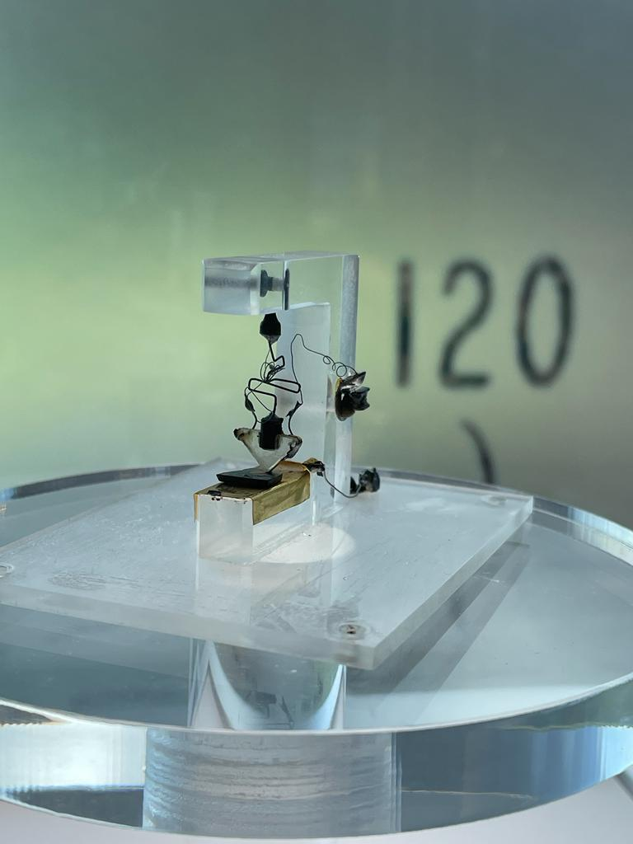

Slide 12
Generaciones de las Computadoras
Primera generación (1951 a 1958), Base del tubo de vacío.
Segunda generación (1959-1964), Base del Transistor.
Tercera generación (1964-1971), Circuito integrado de base.
Cuarta generación (1971 a 1981), Base del Microprocesador VLSI (very large-scale integration).
Quinta generación y la inteligencia artificial (1982-1989), Base del Microprocesador ULSI ULTRA LARGE SCALE INTEGRATION.
Sexta generación (1990 hasta la fecha), capacidades cognitivas.

Slide 13
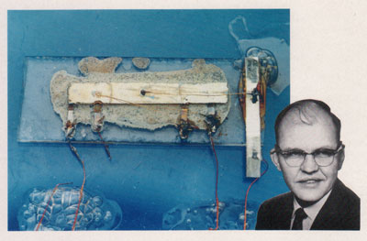
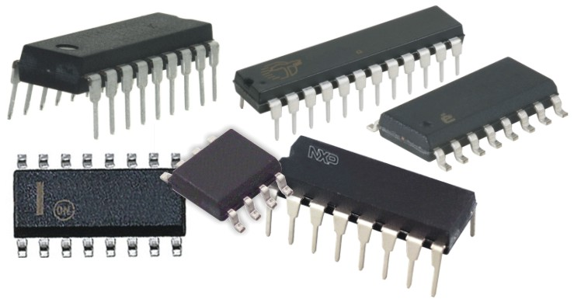
Generaciones de las Computadoras
El primer Circuito Integrado fue desarrollado en 1958 por el Ingeniero Jack St. Clair Kilby, justo meses después de haber sido contratado por la firma Texas Instruments.

Slide 14
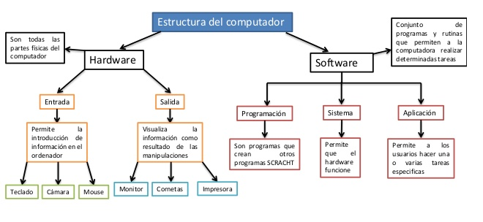
Estructura de un computador

Slide 15
Estructura de un computador

Slide 16
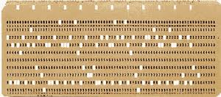
Estructura de un computador
Tarjeta perforada

Slide 17
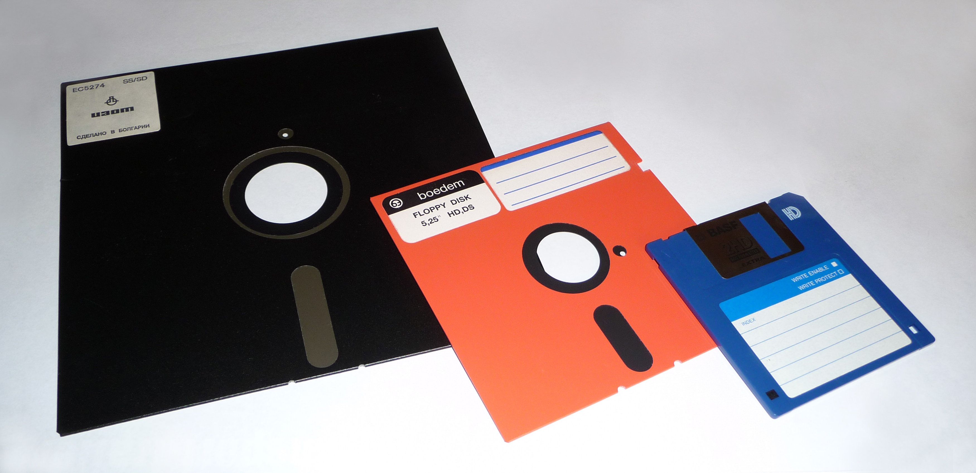
Estructura de un computador
Disco magnético

Slide 18
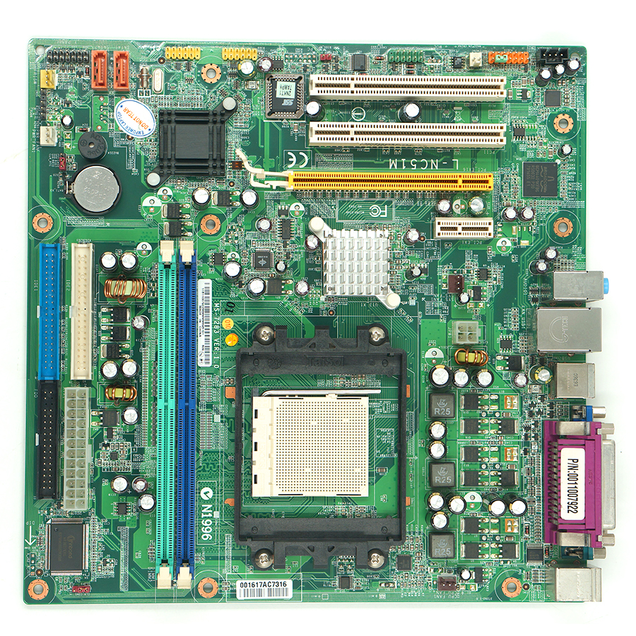
Tarjeta Madre

Slide 19
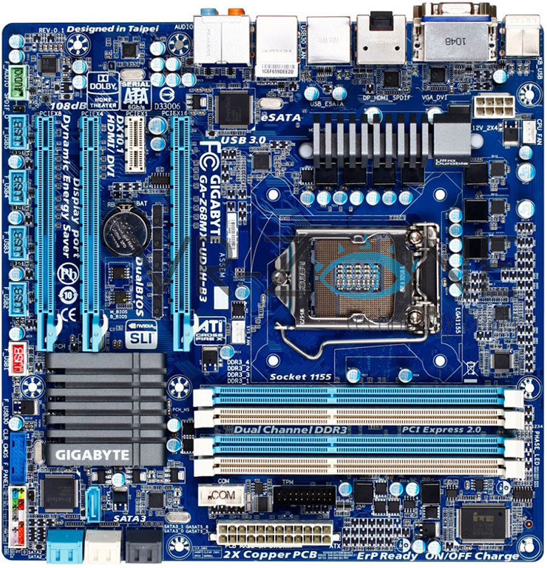
Tarjeta Madre

Slide 20
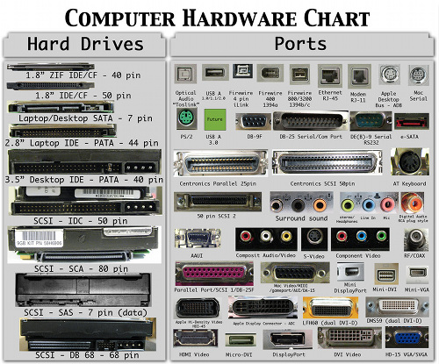
Puerto

Slide 21
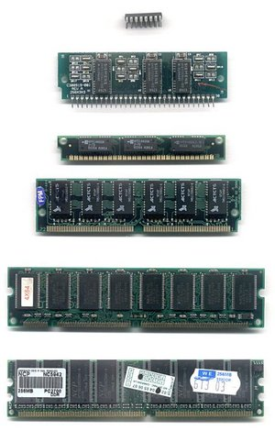
MEMORIAS RAM

Slide 22
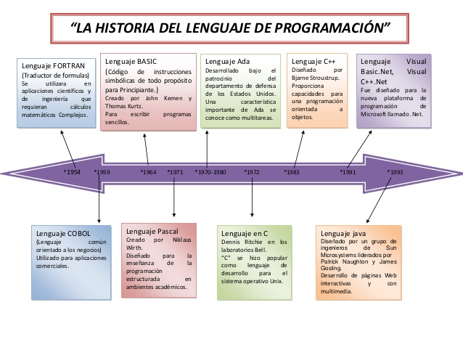

Slide 23
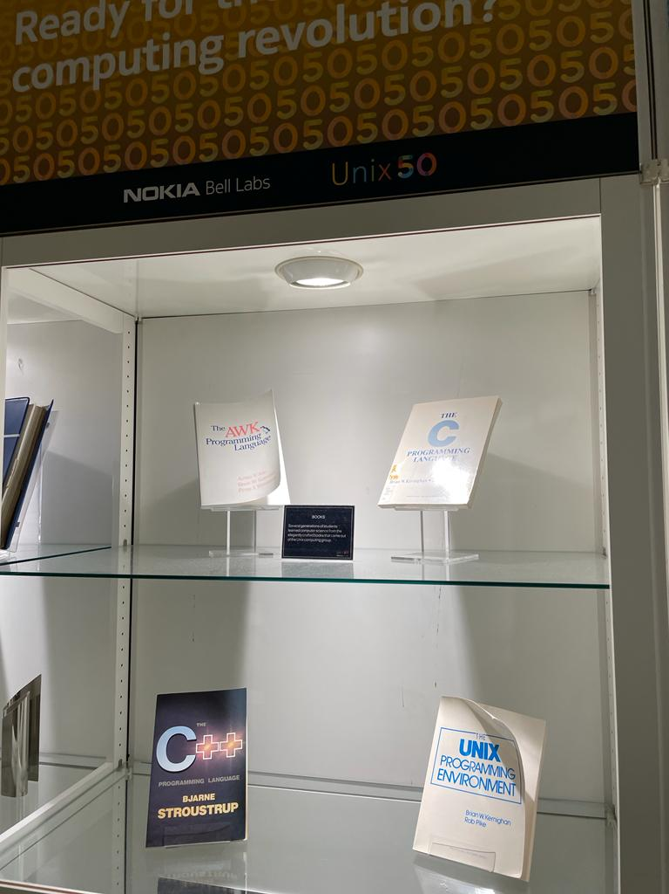

Slide 24
Lenguaje Python
Python es un lenguaje de alto nivel de programación interpretado cuya filosofía hace hincapié en la legibilidad de su código, se utiliza para desarrollar aplicaciones de todo tipo, ejemplos: Instagram, Netflix, Spotify, Panda 3D, entre otros.
Se trata de un lenguaje de programación multiparadigma, ya que soporta parcialmente la orientación a objetos, programación imperativa y, en menor medida, programación funcional.
Es un lenguaje interpretado, dinámico y multiplataforma.
Python fue creado a finales de los años ochenta​ por Guido van Rossum en el Centro para las Matemáticas y la Informática (CWI, Centrum Wiskunde & Informatica), en los Países Bajos, como un sucesor del lenguaje de programación ABC, capaz de manejar excepciones e interactuar con el sistema operativo Amoeba.5
El nombre del lenguaje proviene de la afición de su creador por los humoristas británicos Monty Python.

Slide 25
Gracias

